Slide 1
Диаграмма компонентов
Component diagram

Slide 2
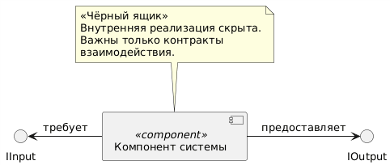
Диаграмма компонентов UML
Диаграмма компонентов отвечает на вопрос: "Из каких независимых, заменяемых частей состоит наша система и как они общаются друг с другом?" Это ключевой инструмент для архитектуры ПО и командной разработки».
Структурная диаграмма UML, отображающая организацию и взаимосвязи физических (или логических) компонентов системы. Описывает систему на логическом или физическом уровне, фокусируясь на том, как модули, библиотеки, микросервисы или подсистемы взаимодействуют друг с другом через чётко определённые интерфейсы.

Slide 3

Основные элементы
Компонент — это модульная, заменяемая и автономная часть системы, которая инкапсулирует свою внутреннюю реализацию и предоставляет набор интерфейсов для взаимодействия с внешним миром.
- Обозначение: Прямоугольник со стереотипом `<<component>>` в верхнем левом углу. Также допустимо использование специального значка компонента (прямоугольник с двумя меньшими прямоугольниками, выступающими слева) в правом верхнем углу.
- Вложенность: Компоненты могут содержать другие компоненты (субкомпоненты), что показывает иерархическую декомпозицию системы.

Slide 4




Основные элементы
Интерфейс определяет контракт (набор операций и сигналов), который компонент предоставляет или требует:
- Предоставляемый интерфейс (Provided): «Леденец» (lollipop) — Интерфейс, который компонент реализует и «предлагает» другим компонентам. Обозначается нотацией «леденец» (lollipop) — кружок на конце сплошной линии, исходящей из компонента или порта
- Требуемый интерфейс (Required): «Чашечка» или «розетка» (socket) — Интерфейс, который необходим компоненту для корректной работы, но который он сам не реализует. Обозначается нотацией «гнездо» или «чашка» (socket) — полукруг, «обнимающий» конец линии.

Slide 5

Предоставляемые и требуемые интерфейсы
- Предоставляемый интерфейс (Provided Interface): Контракт, который компонент обязуется выполнять. Реализует определённые операции. Обозначается «леденцом».
- Требуемый интерфейс (Required Interface): Контракт, который компонент ожидает от внешней среды для своей работы. Обозначается «розеткой».
Визуальный пример:
- Компонент `МодульОплаты` имеет предоставляемый интерфейс `IPayment` (метод `pay()`).
- Тот же `МодульОплаты` имеет требуемый интерфейс `ILogger` (метод `log()`), который он ожидает от системы логирования.

Slide 6

Основные элементы
Порт — это точка взаимодействия на границе компонента (или другого инкапсулированного элемента), через которую проходят все входящие и исходящие сообщения.
- Обозначение: Небольшой закрашенный или пустой квадрат, расположенный непосредственно на границе прямоугольника компонента.
- Назначение: Порты позволяют скрыть внутреннюю структуру компонента. Внешние компоненты подключаются не к внутренним частям, а к портам, что обеспечивает слабую связность и возможность замены внутренней реализации без изменения внешних связей.

Slide 7
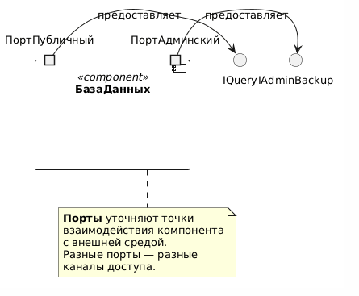
Порты (Ports)
Специфицированная точка взаимодействия между компонентом и его окружением.
- Зачем нужны: Позволяют разграничить разные каналы связи одного компонента (например, «публичный доступ» и «административный доступ»).
- Нотация: Небольшой квадрат на границе прямоугольника компонента, к которому крепятся интерфейсы.
- Назначение: Порты позволяют скрыть внутреннюю структуру компонента. Внешние компоненты подключаются не к внутренним частям, а к портам, что обеспечивает слабую связность и возможность замены внутренней реализации без изменения внешних связей.
Визуальный пример: Компонент `БазаДанных`. Порт 1 (публичный): требует интерфейс `IQuery`. Порт 2 (админский): предоставляет интерфейс `IAdminBackup`.

Slide 8

Основные элементы
Артефакт представляет собой физический фрагмент информации, используемый или создаваемый в процессе разработки ПО (например, исполняемый файл `.exe`, библиотека `.dll`, скрипт, документация (`.exe`, `.dll`, `.jar`, скрипт, документация). Хотя артефакты чаще изображаются на диаграммах развёртывания, на диаграмме компонентов они показывают, какой физический файл реализует данный логический компонент.

Slide 9


Типы связей
1. Зависимость (Dependency)
- Обозначение: Пунктирная линия с открытой стрелкой (`- - ->`).
- Смысл: Показывает, что один компонент использует или зависит от другого компонента (например, вызывает его функции). Если изменяется поставщик зависимости, зависимый компонент может потребовать модификации.
2. Коннектор сборки (Assembly Connector)
- Обозначение: Сплошная линия, соединяющая предоставляемый интерфейс (леденец) одного компонента с требуемым интерфейсом (гнездо) другого.
- Смысл: Демонстрирует, как два компонента соединяются вместе: один предоставляет сервис, а другой его использует. Это основной способ показа «сборки» системы из частей.

Slide 10


Типы связей
3. Коннектор делегирования (Delegation Connector)
- Обозначение: Сплошная линия со стрелкой, часто со стереотипом `<<delegate>>`.
- Смысл: Связывает порт компонента с его внутренней частью (субкомпонентом или внутренним интерфейсом), которая фактически выполняет работу. Показывает, как запрос, пришедший извне на порт, перенаправляется (делегируется) внутрь компонента для обработки.
4. Реализация компонента (Component Realization)
- Обозначение: Пунктирная линия с пустым треугольником на конце (`- - ->|`).
- Смысл: Показывает, что конкретный класс, набор классов или артефакт реализует поведение, заданное компонентом или его интерфейсом. Это мост между логическим проектированием (классы) и физической архитектурой (компоненты).

Slide 11
Типы связей
5. Вложенность / Контейнеризация (Containment)
- Обозначение: Графическое размещение одного компонента внутри границ другого.
- Смысл: Указывает на то, что внешний компонент является составным и включает в себя внутренние подкомпоненты как свои части.

Slide 12
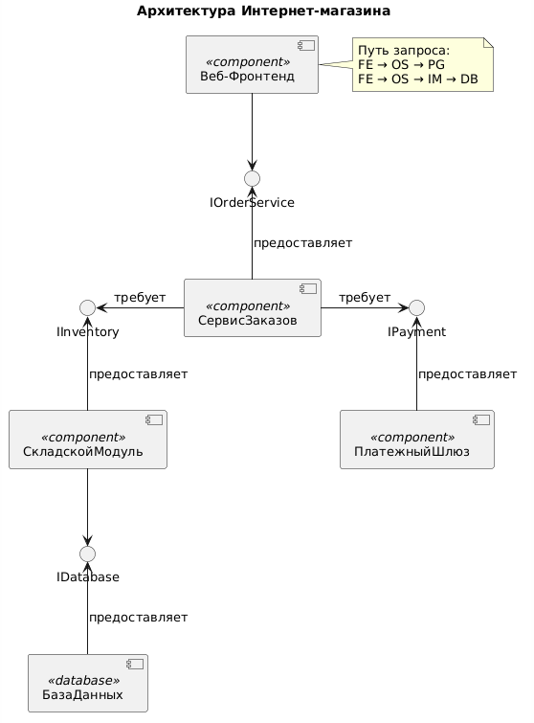
пример 1 — Интернет-магазин
Архитектура простого приложения.
Визуал (Схема):
1. `Веб-Фронтенд` (требуется `IOrderService`) --> зависит от --> `СервисЗаказов`.
2. `СервисЗаказов` (предоставляет `IOrderService`, требуется `IPayment` и `IInventory`) --> зависит от --> `ПлатежныйШлюз` и `СкладскойМодуль`.
3. `СкладскойМодуль` (предоставляет `IInventory`, требуется `IDatabase`).

Slide 13
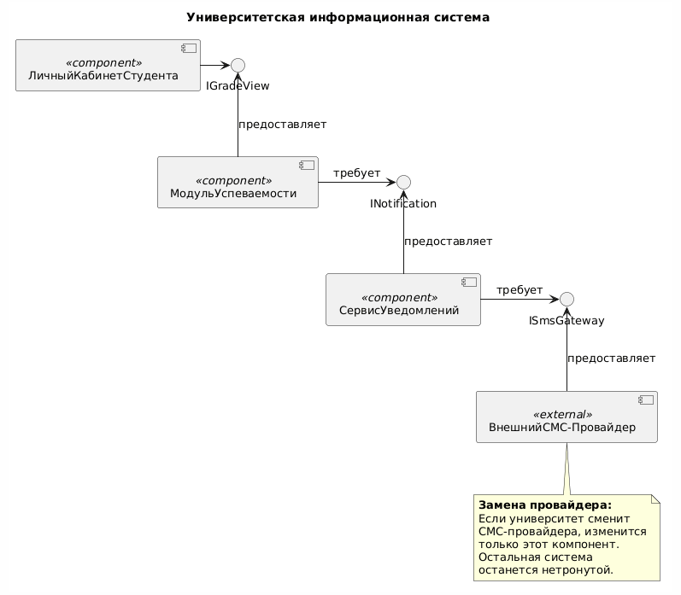
пример 2 — Университетская информационная система
Визуал (Схема):
1. `ЛичныйКабинетСтудента` (требуется `IGradeView`) --> `МодульУспеваемости`.
2. `МодульУспеваемости` (предоставляет `IGradeView`, требуется `INotification`) --> `СервисУведомлений`.
3. `СервисУведомлений` (предоставляет `INotification`, требуется `ISmsGateway`) --> `ВнешнийСМС-Провайдер`.

Slide 14
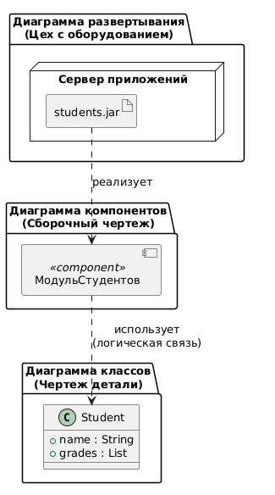
Диаграмма компонентов vs Другие диаграммы UML
Диаграмма | Что показывает | Уровень абстракции
Классов | Логическую структуру (классы, атрибуты, методы) | Низкий
Компонентов | Физическую или крупномасштабную модульную структуру | Средний
Развёртывания (Deployment) | Аппаратное обеспечение (серверы, устройства) и артефакты на них | Высокий
Пакетов | Логическую группировку элементов | Средний
Где физически это работает
Из каких частей состоит система
Что внутри модуля

Slide 15
Типичные ошибки при проектировании
1. Превращение в диаграмму классов: Не нужно указывать внутренние классы компонента, если это не диаграмма состава компонента.
2. Отсутствие направленности интерфейсов: Непонятно, кто предоставляет, а кто требует услугу.
3. Циклические зависимости: Компонент А зависит от Б, а Б зависит от А (признак плохой архитектуры).
4. Слишком низкий уровень детализации: Изображение каждого мелкого модуля вместо укрупнённых подсистем.
5. Игнорирование портов: Прямое соединение интерфейсов с внутренними частями компонента без использования портов нарушает инкапсуляцию.
6. Перегруженность: Если компонентов слишком много, диаграмму нужно разбить на несколько.

Slide 16
Когда и зачем применять диаграмму компонентов
1. Архитектурное проектирование: Для визуализации высокоуровневой структуры системы перед началом детального проектирования классов.
2. Микросервисная архитектура: Идеально подходит для отображения границ микросервисов, их API (предоставляемые интерфейсы) и внешних зависимостей (требуемые интерфейсы).
3. Управление зависимостями: Помогает выявить циклические зависимости или чрезмерную связность между модулями.
4. Планирование сборок и развёртывания: Показывает, какие артефакты (библиотеки, исполняемые файлы) должны быть собраны вместе и как они соотносятся с логическими компонентами.
5. Коммуникация в команде: Даёт чёткое представление о том, «из каких кубиков» состоит система и как эти кубики стыкуются друг с другом. Это мощный инструмент для общения между архитекторами, разработчиками и DevOps-инженерами.

Slide 17
Резюме
- Компонент = независимая, заменяемая часть системы.
- Интерфейсы («леденец» и «розетка») определяют контракты взаимодействия.
- Порты уточняют точки доступа и обеспечивают инкапсуляцию.
- Связи (зависимость, коннектор сборки, делегирования, реализация) показывают, как компоненты общаются.
- Цель: достижимость модульности, тестируемости и переиспользования.

